Slide 1
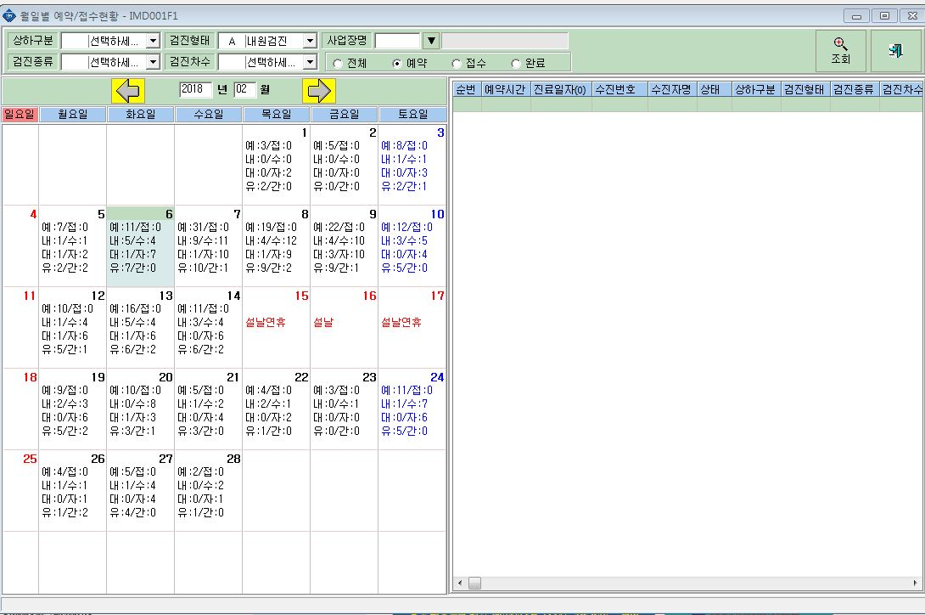
기존
과장님 안녕하세요.
월일별 수검현황 파악용화면 수정요청드립니다.
현재 ‘예약, 접수, 완료’로 나누어져 있는 항목을
해당 대분류 검사항목에 따른 검사항목을
세분화해서 확인할 수 있도록 하고자 합니다.
자세한 요청사항은 2~5페이지에 시안 해드렸습니다.
요청드리는 바와 같이 수정 부탁드립니다.
감사합니다.

Slide 2
‘전체’ 항목 선택시
ㅇ전체 ㅇ내시경 ㅇ초음파 ㅇ영상
전체: ㅇㅇ명
일검: ㅇㅇ명
특수: ㅇㅇ명
진단서: ㅇㅇ명

Slide 3
‘내시경’ 항목 선택시
ㅇ전체 ㅇ내시경 ㅇ초음파 ㅇ영상
위일반: ㅇㅇ명
위수면: ㅇㅇ명
대장: ㅇㅇ명

Slide 4
‘초음파’ 항목 선택시
ㅇ전체 ㅇ내시경 ㅇ초음파 ㅇ영상
간: ㅇㅇ명
복부: ㅇㅇ명
유방: ㅇㅇ명
경동맥: ㅇㅇ명
갑상선: ㅇㅇ명

Slide 5
‘영상’ 항목 선택시
ㅇ전체 ㅇ내시경 ㅇ초음파 ㅇ영상
UGI: ㅇㅇ명
뇌CT: ㅇㅇ명
복부CT: ㅇㅇ명
흉부CT: ㅇㅇ명
뇌MRI: ㅇㅇ명

